Slide 1
De l’hyperlaxité aux Syndromes d’Ehlers Danlos
Journée REHSO- St Trojean 14/06/2024
Dr Rousseau Anaïs
Pédiatre SMR Les Capucins, Angers
Centre de compétence SED-NV pédiatrique

Slide 2
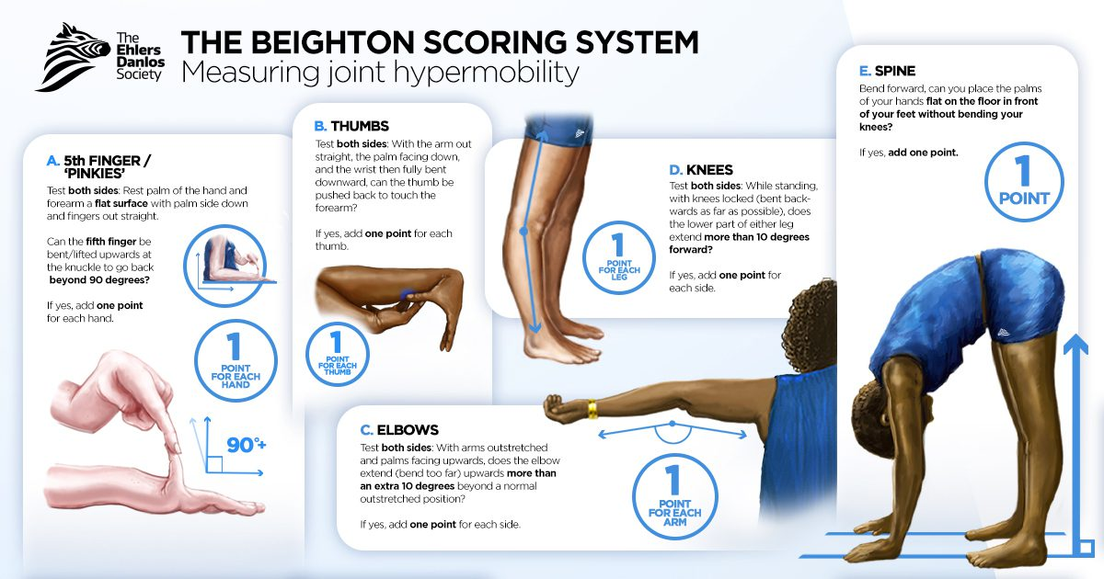
L’hyperlaxité articulaire : comment l’évaluer ?
Score de Beighton
Hypermobilité articulaire généralisée si
Pour les enfants et prépubère ≥ 6/9
Pour les 12-50 ans ≥ 5/9
Pour les plus de 50 ans ≥ 4/9
Si score de Beighton < d’1 point → questionnaire 5QP (Hakim et Grahame)
Au moins deux des items suivants doivent aussi être sélectionnés pour valider le critère :
□ Pouvez-vous (ou avez-vous déjà pu) placer vos mains à plat sur le sol sans plier vos genoux ?
□ Pouvez-vous (ou avez-vous déjà pu) plier votre pouce pour toucher votre avant-bras ?
□ Lorsque vous étiez enfant, amusiez-vous vos amis en contorsionnant votre corps dans des positions étranges ou pouviez-vous faire le grand écart ?
□ Lorsque vous étiez enfant ou adolescent, avez-vous eu votre épaule ou votre rotule luxée en une ou plusieurs occasions ?
□ Vous considérez-vous comme « désarticulé » ?

Slide 3
Membres supérieurs
Pouce | Apposition sur l’avant bras <21 mm
MCP | Hyperextension 5eme doigts ≥ 90°
Coude | Hyperextension passive ≥ 10°
Epaule | Rotation externe de l’avant bras, coude au corps ≥ 85°
Membres inf – couché sur le dos
Hanche | Abduction passive ≥ 85°
Rotule | Tenant d’une main l’extrémité proximale du tibia : glissement latéral
Cheville/pieds | Dorsiflexion passive
MTP | Dorsiflexion ≥ 90°
Membres inf-couché sur le ventre
Genou | Contact talon fesse
Général
Ecchymoses
Score de Bulbena
Manœuvres passives sur 9 articulations
score de 0 à 10 : 1 point/site +1 point si ecchymoses
Validation en pédiatrie ?
Positif si
≥ 5 chez filles
≥ 4 chez les garçons

Slide 4
L’hypermobilité ≠ SED
HYPERMOBILITE ARTICULAIRE
HYPERELASTICITE CUTANEE
FRAGILITE DES TISSUS CONJONCTIFS

Slide 5
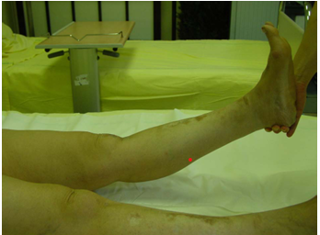
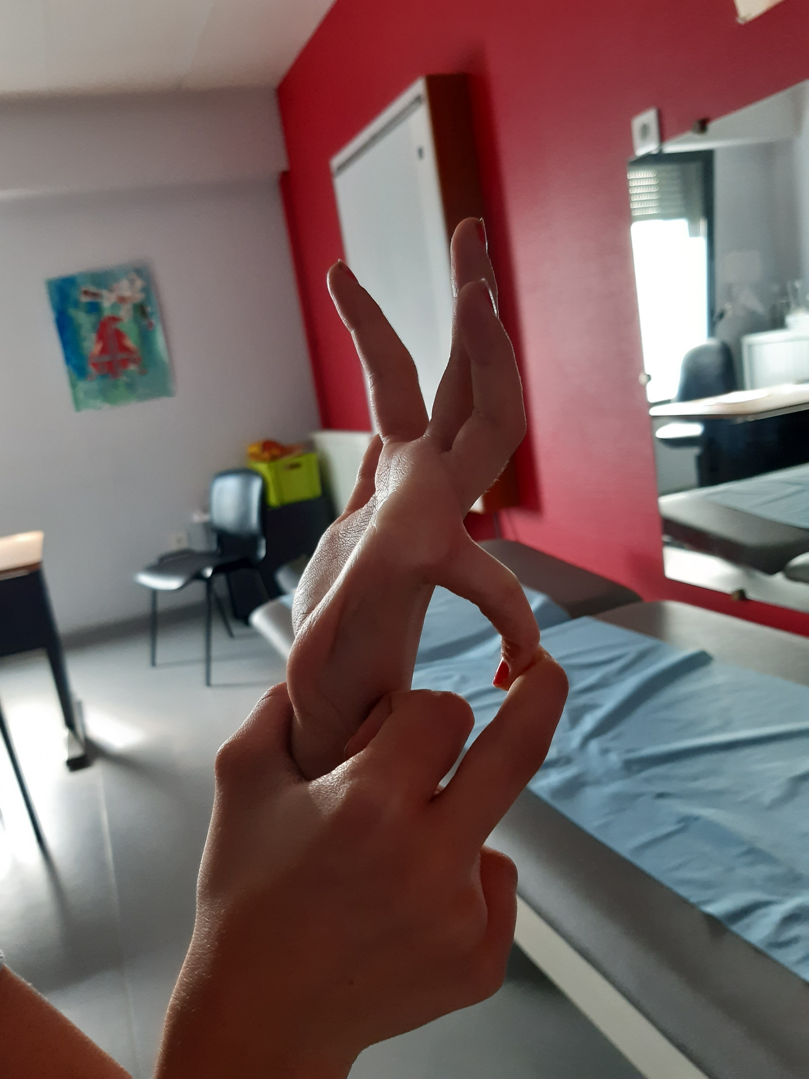
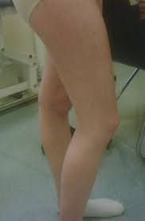
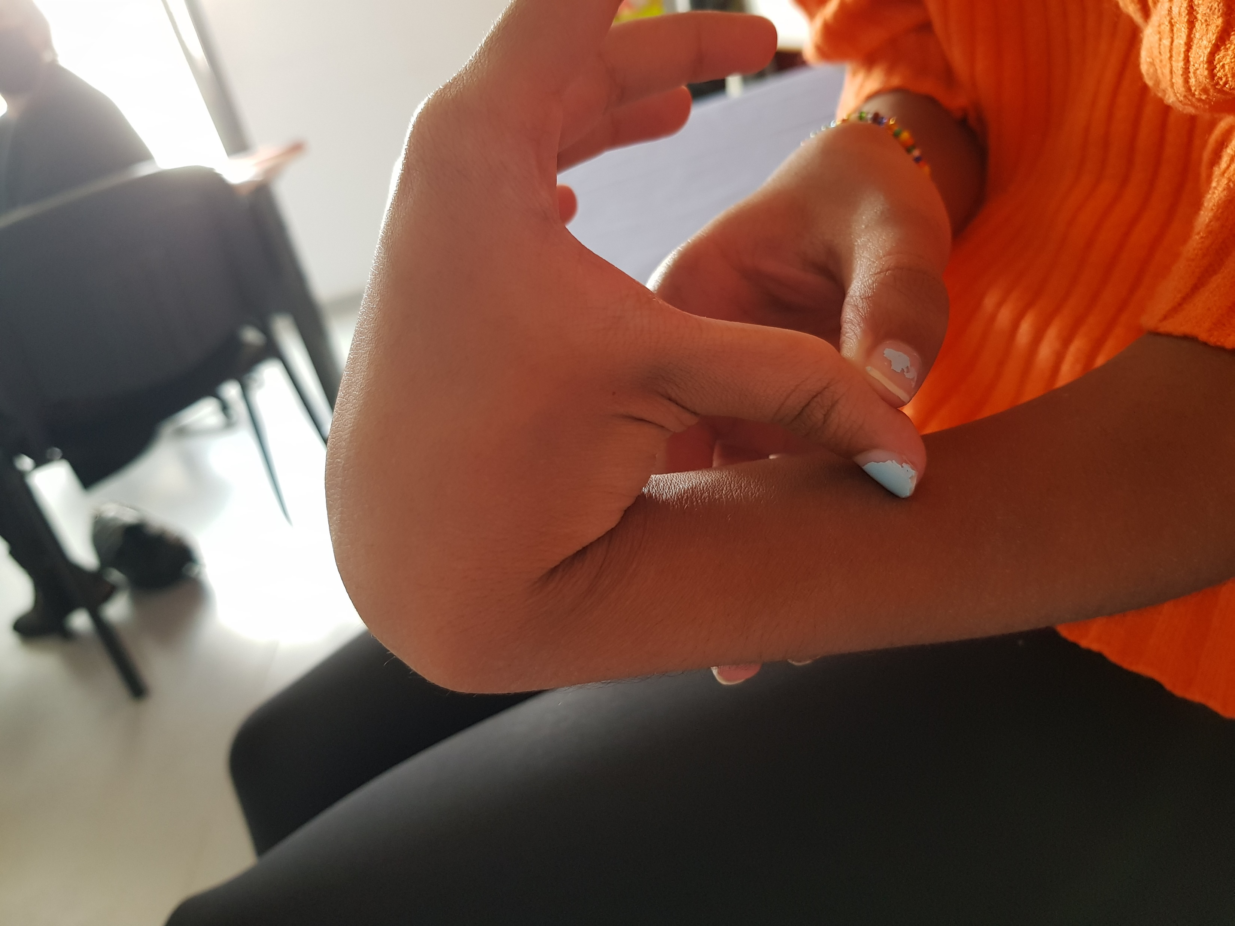
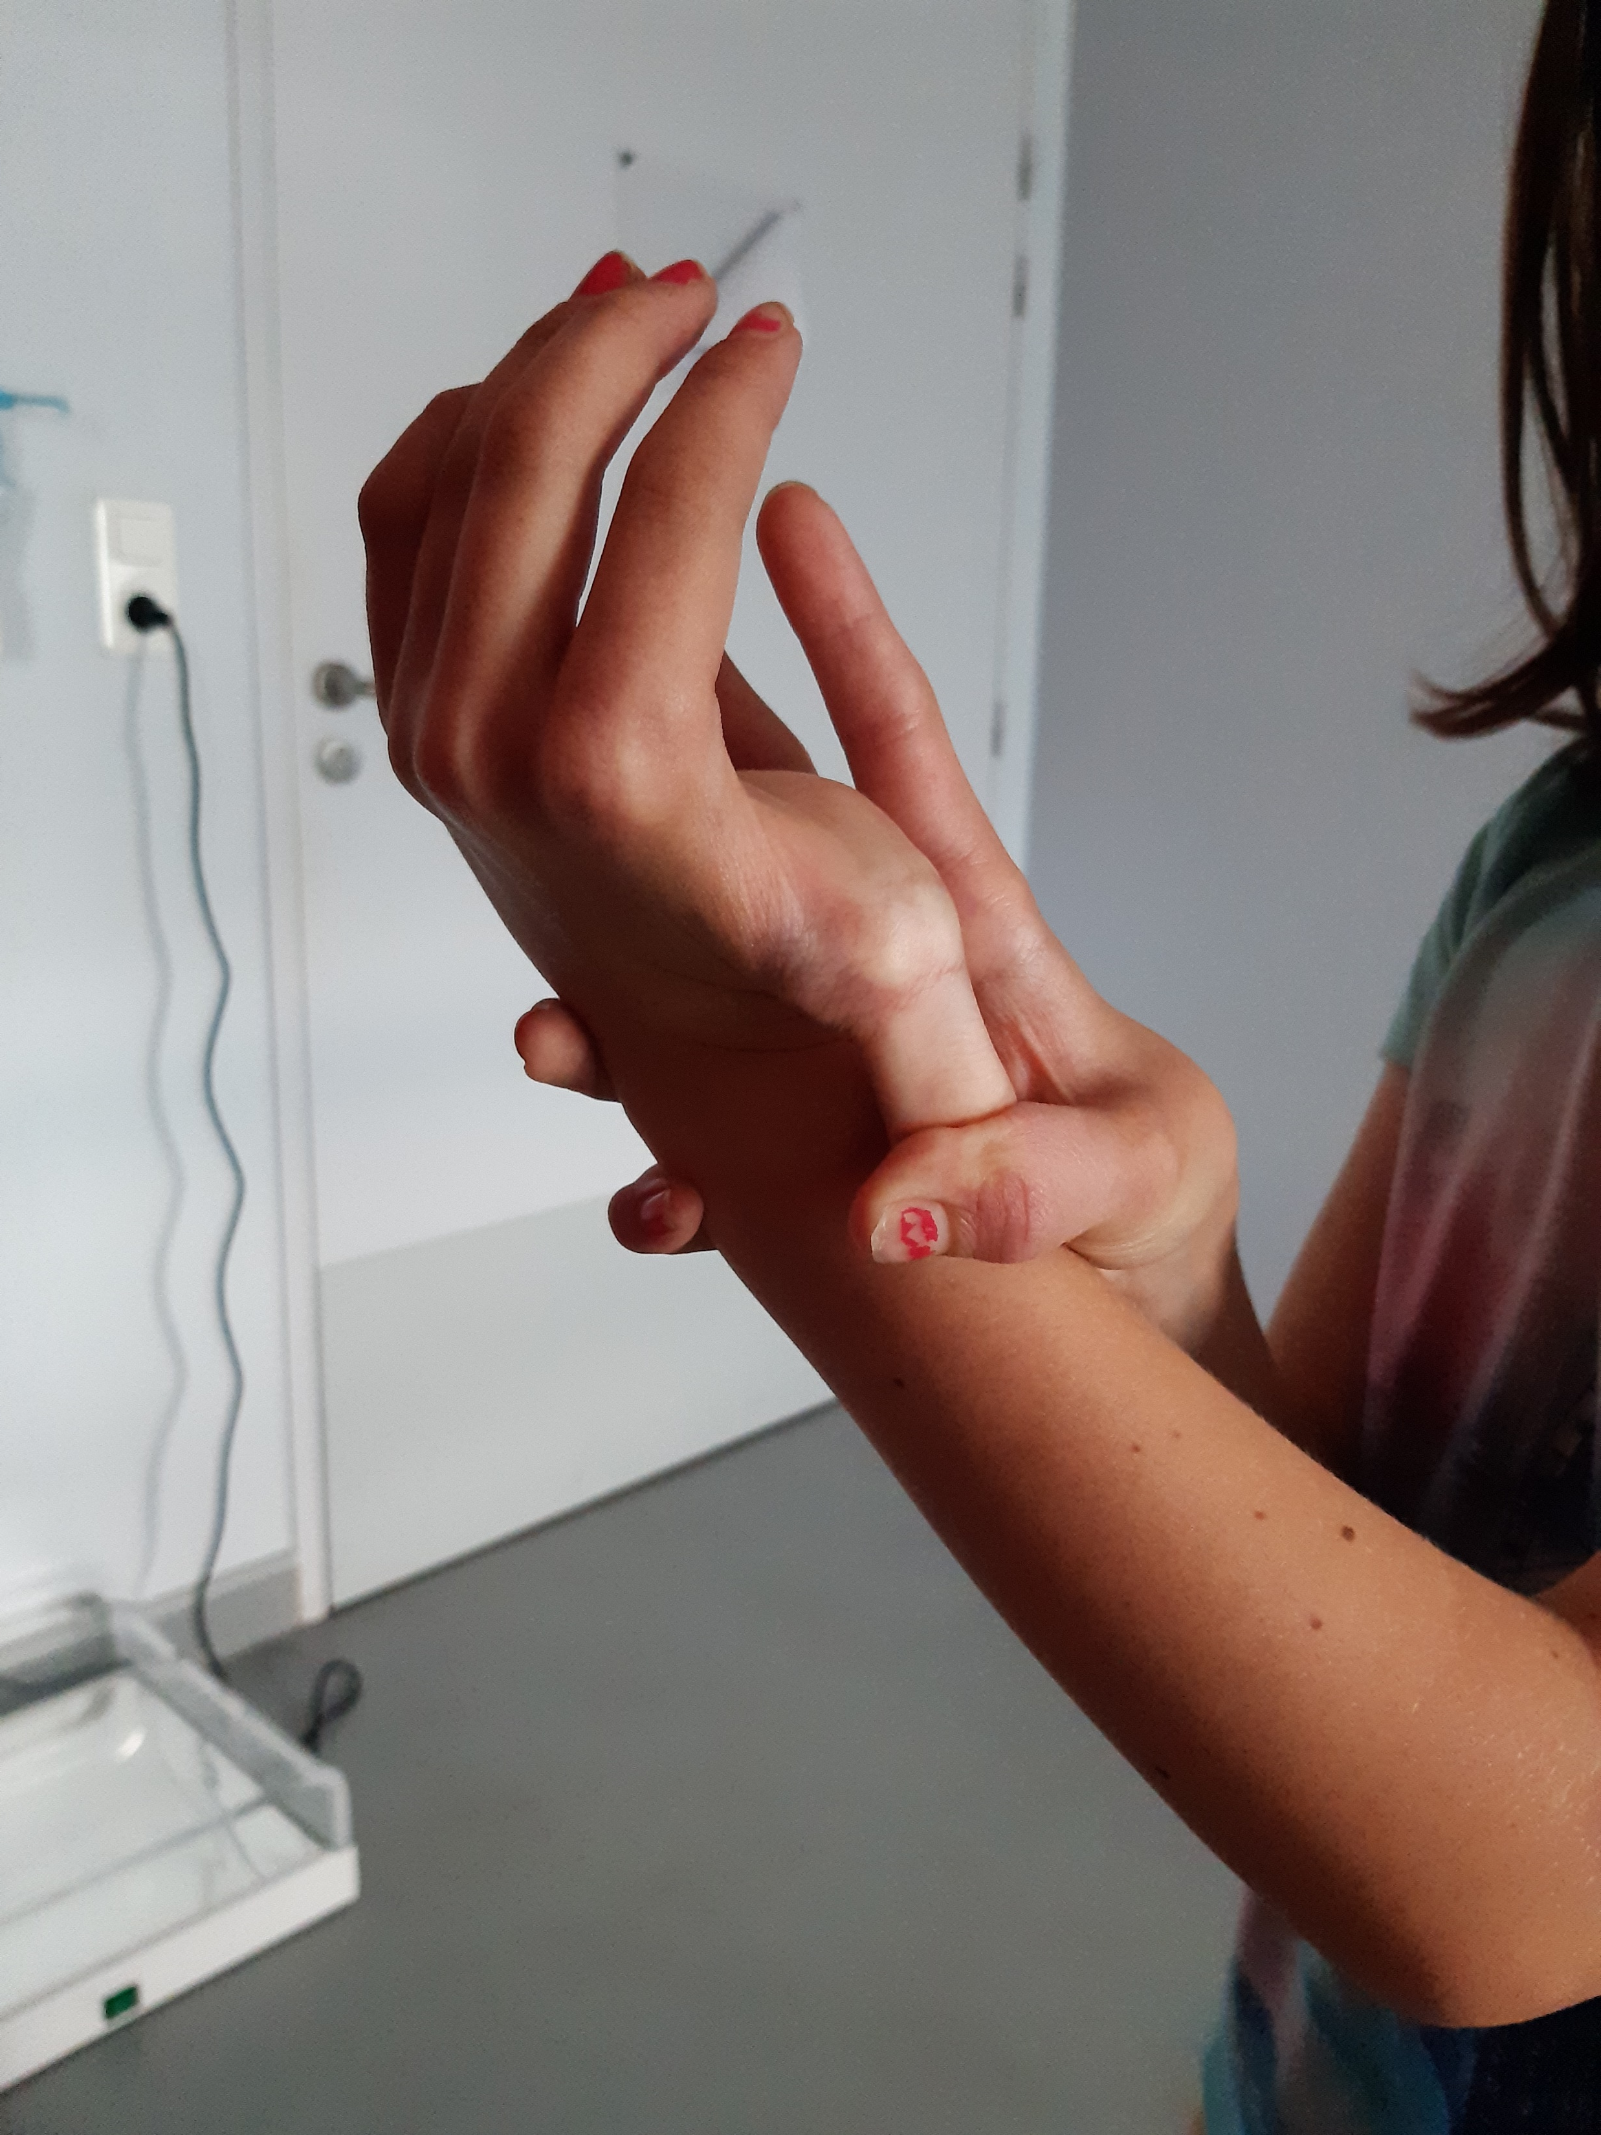
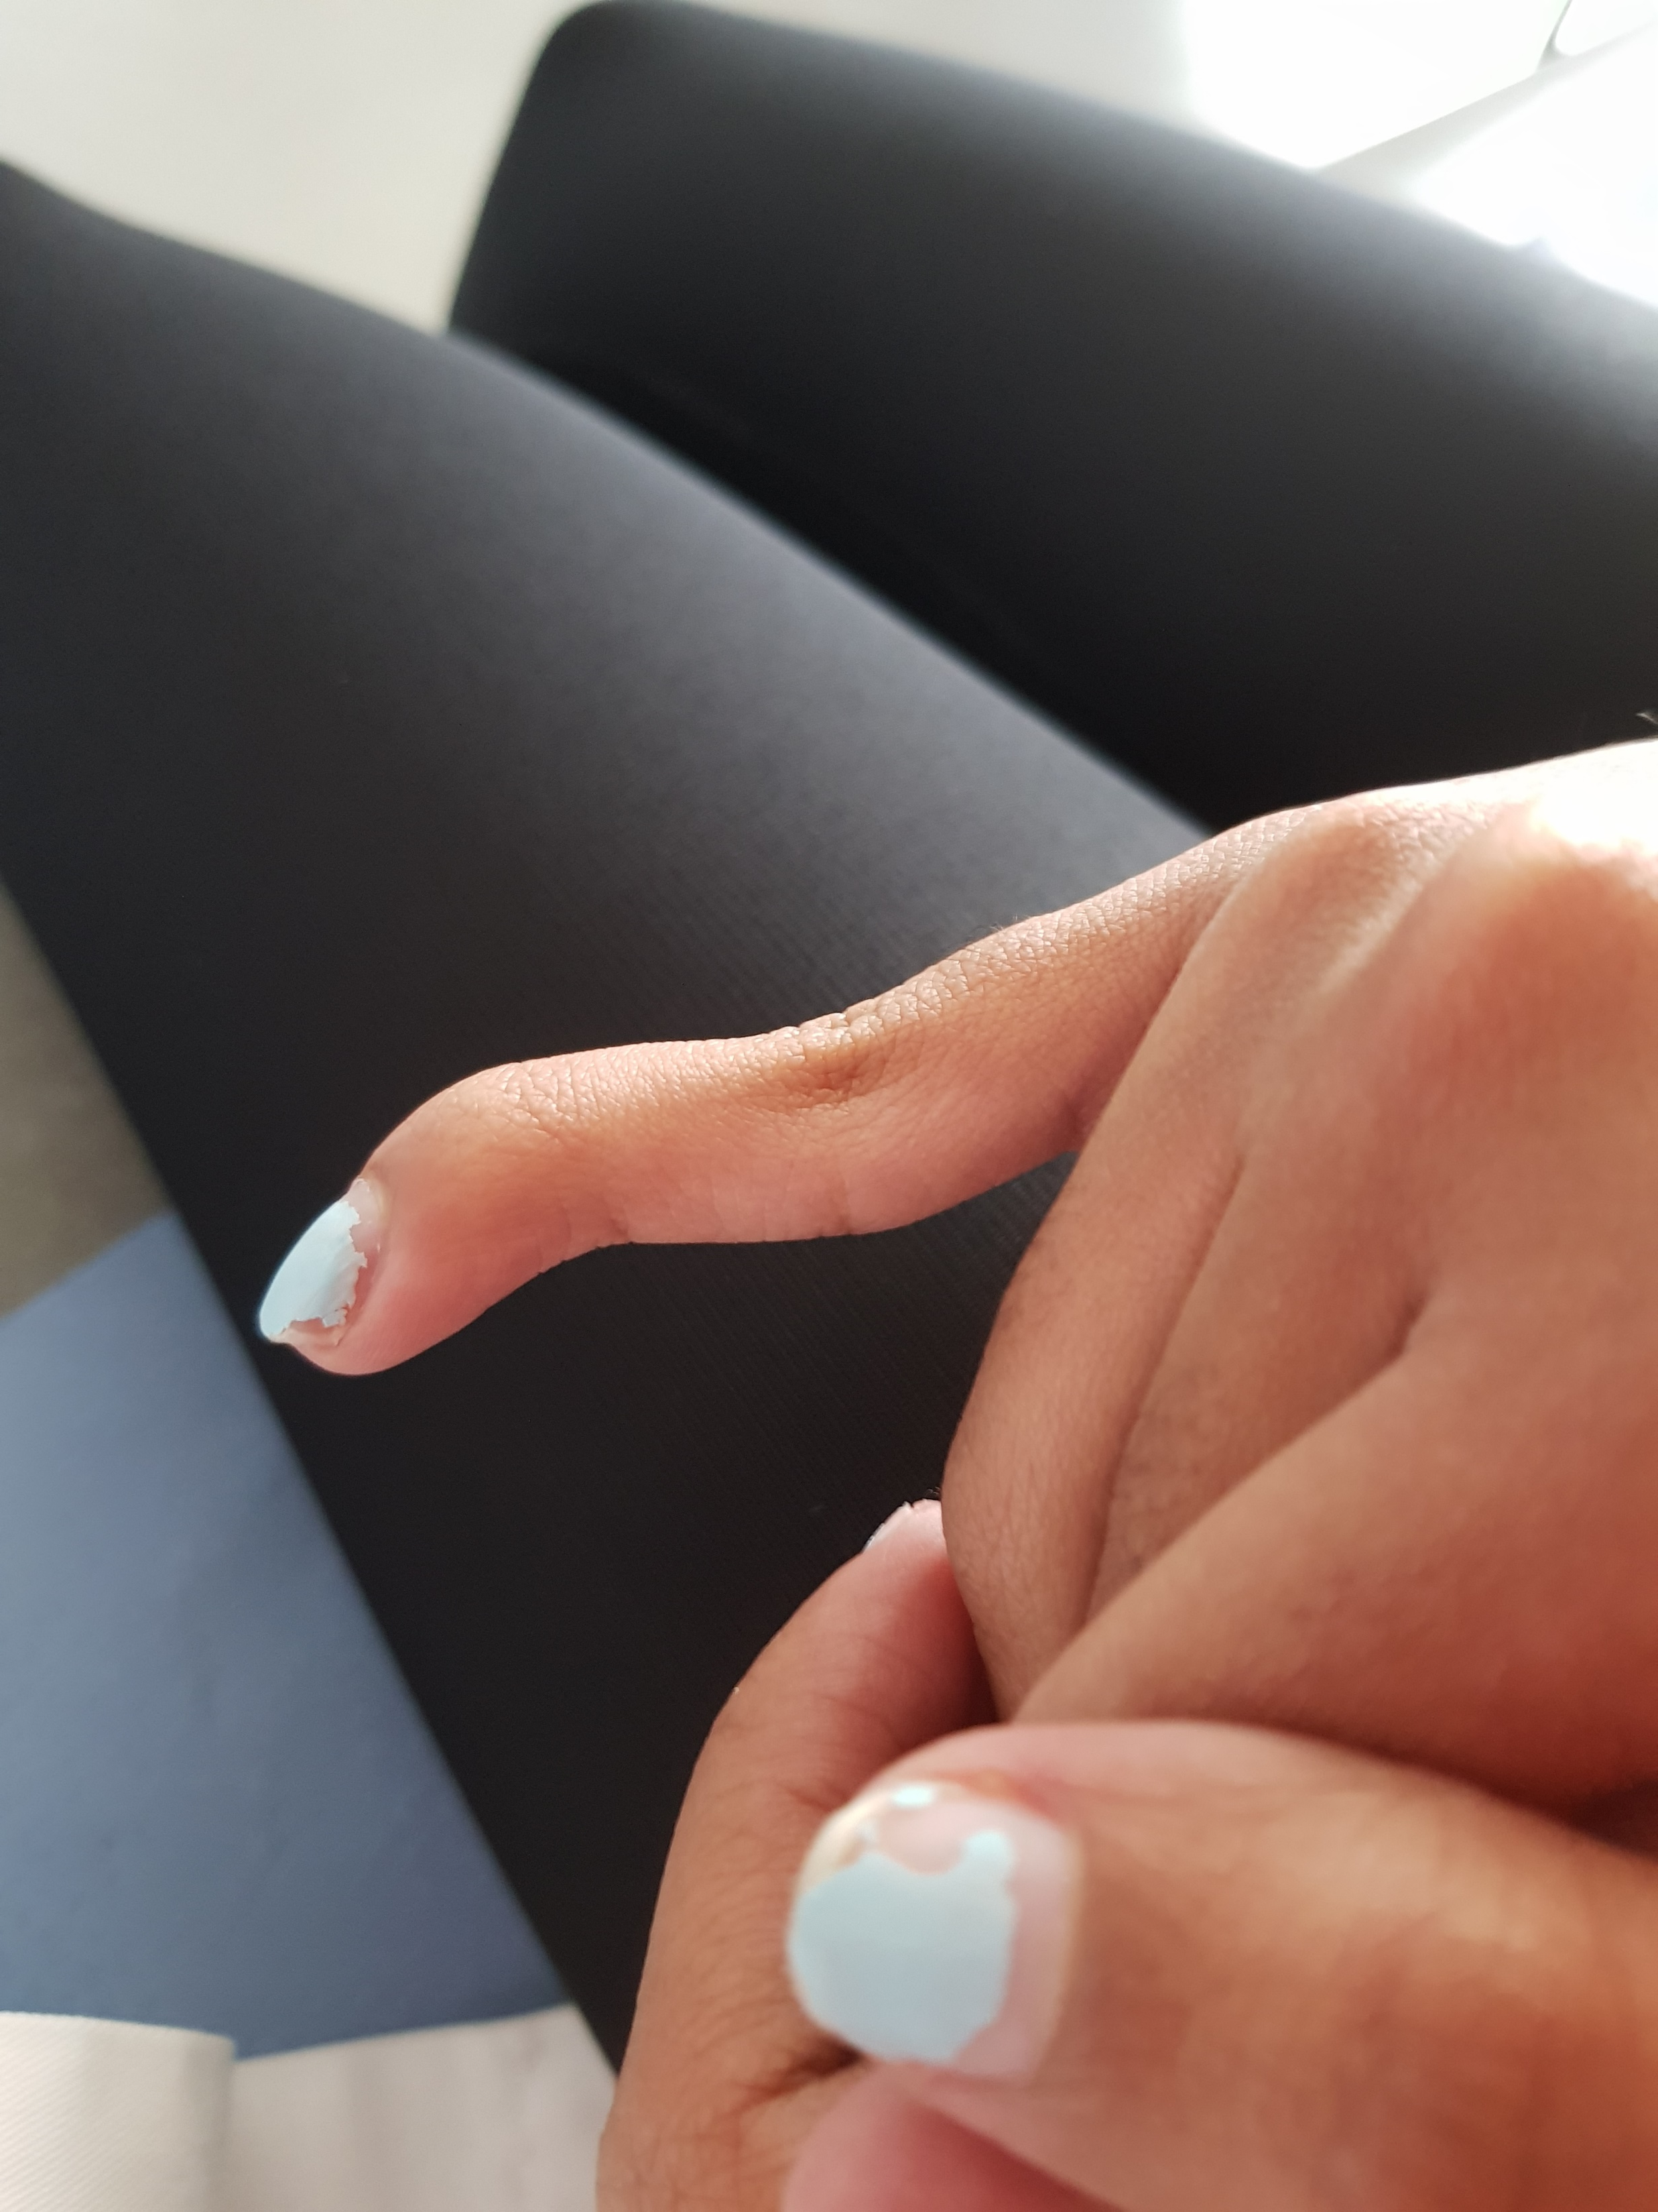
Hypermobilité articulaire

Slide 6
Hyperélasticité cutanée

Slide 7
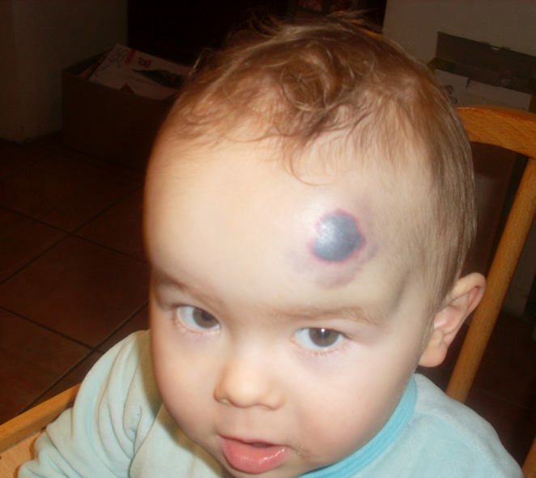
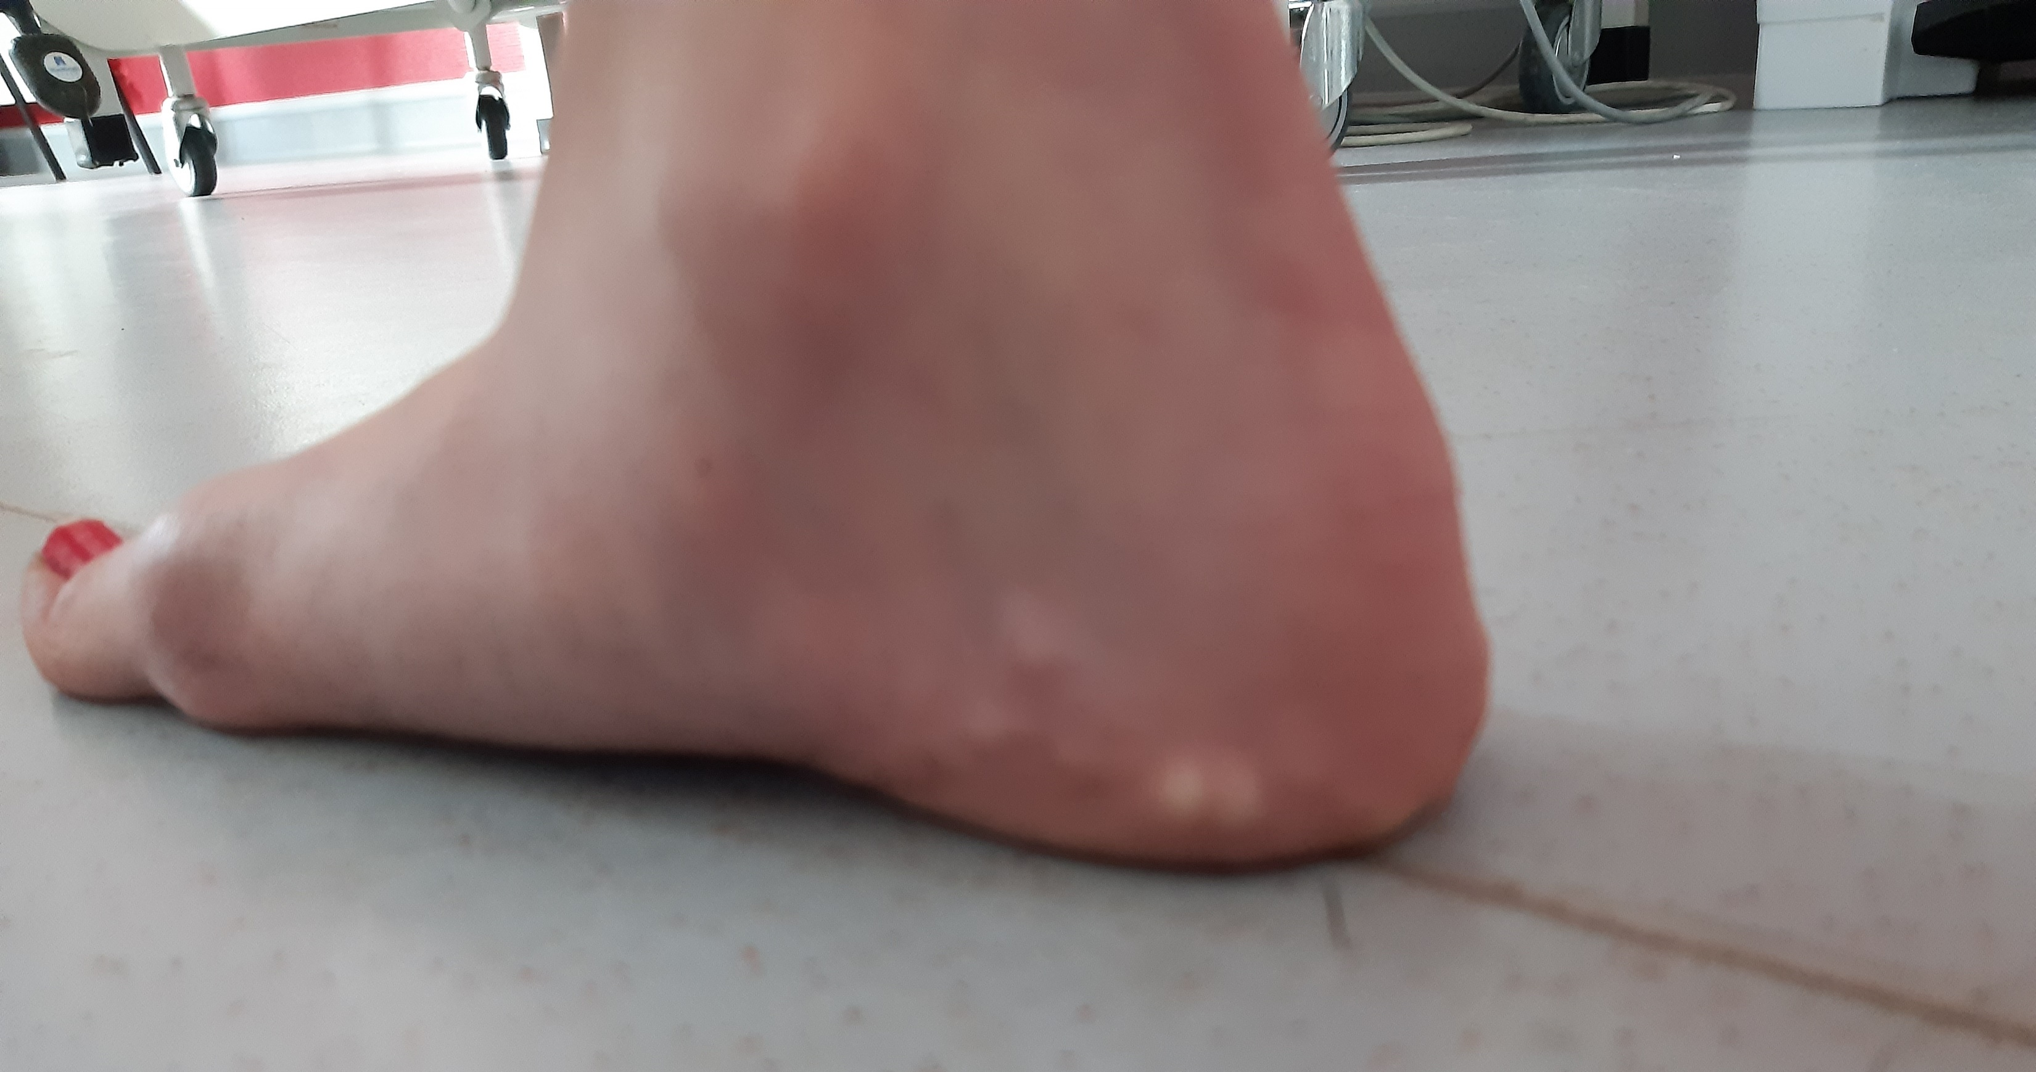
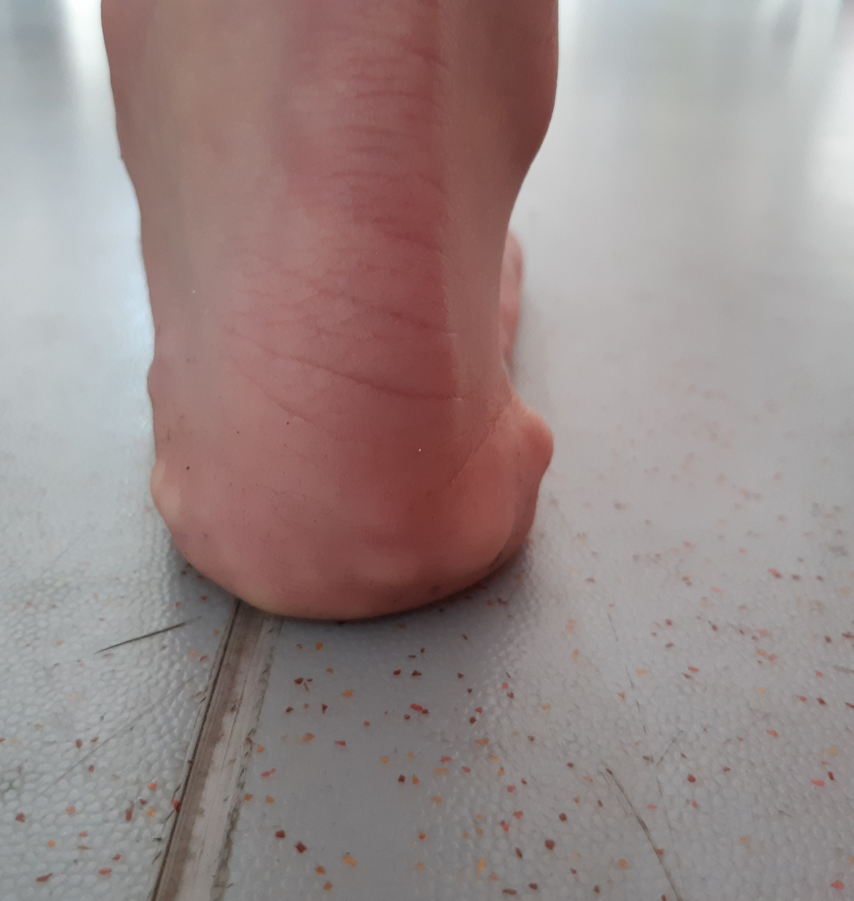
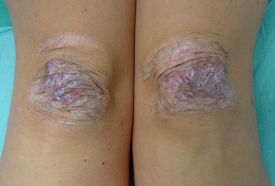
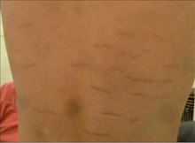
Fragilité tissulaire

Slide 8
De l’hyperlaxité au SED
Hypermobilité :
6 à 57 % des femmes
2 à 35 % des hommes
7 à 36 % enfants
Remvig 2007
- Bénigne asymptomatique
- Symptomatique : entorse, douleurs, trouble de la statique rachidienne ….
Isolée (congénitale ou secondaire)
Syndromique

Slide 9
Diagnostics différentiels
PXE
Cutis laxa
Syndromes d’Ehlers Danlos
Maladie métabolique dont cuivre
Hypermobility disorder (HSD)
Hypermobilité Articulaire
Pathologies neuromusculaires
Syndrome de Marfan et apparentés
Maladies osseuses
OI/Stickler/Dislocations multiples
Syndrome avec déficit intellectuel

Slide 10
Diagnostics différentiels
L’hypermobilité articulaire est un symptôme
SED NV : pas de déficit intellectuel, pas de malformation congénitale, pas de dysplasie osseuse, pas d’anomalie métabolique
Bilan complémentaire minimum après examen clinique minutieux
- phosphocalcique
- coagulation
- ophtalmologique
- ETT
- Radiographie du squelette
- suivant orientation clinique : consultation génétique au moindre doute

Slide 11
Hypermobility Disorder (HSD-trouble du spectre de l’hypermobilité)
Groupe de maladies du tissu conjonctif caractérisées par une hypermobilité articulaire symptomatique qui « n’est pas liée à une maladie génétique sous-jacente »
Diagnostic d’exclusion
Hypermobilité articulaire associée à une ou plusieurs manifestations musculosquelettiques secondaires
- Traumatismes articulaires : luxations et/ou entorses répétées
- Douleurs musculaires et articulaires
- Complications osseuses (arthrose prématurée, etc.)
- Pieds plats, genu valgum, cubitus valgus, scoliose
• Ne remplissent pas entièrement les critères diagnostiques 2017 pour un SED hypermobile ou un autre type de SED
• Symptômes associés possibles : Troubles fonctionnels gastro-intestinaux, dysfonctionnement vésico-sphinctérien, troubles psychologiques….

Slide 12
Différentes formes

Slide 13
Les syndromes d’Ehlers Danlos
1901-Ehlers (Danois) : patient de 21 ans atteints d’un cutis laxa avec tendance aux hémorragies et hyperlaxité articulaire
1908-Henri-Alexandre Danlos (Français): patient avec une peau mince hyperelastique.
Année 1960
1967 : Barabas décrit 3 types cliniques
1968 : Beighton décrit 5 types
Mc Kusick : hétérogénéité génétique
1988 - classification de Berlin 11 types
1997- classification de Villefranche → critères cliniques et génétiques
2017- classification de New York →13 sous types

Slide 14
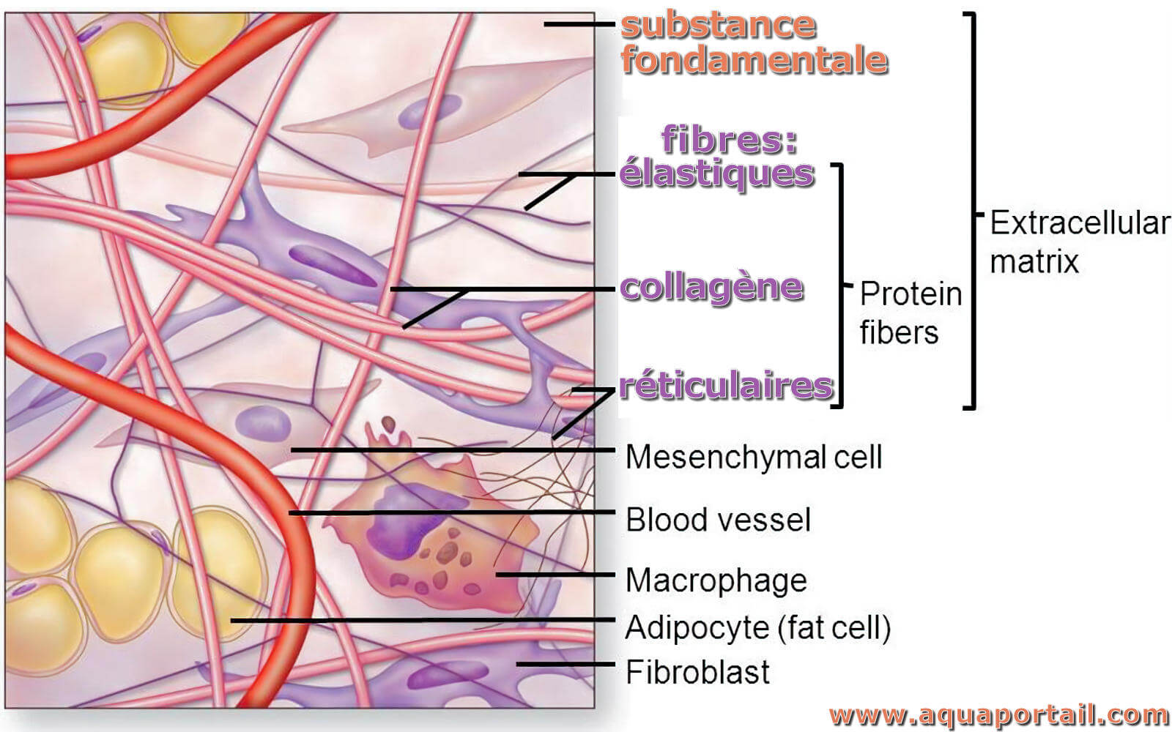
Les Syndromes d’Ehlers Danlos
Groupe hétérogène de maladie du tissu conjonctif
Triade clinique : Hyperélasticité cutanée + Fragilité tissulaire + Hypermobilité articulaire
Chevauchement phénotypique des différents types de SED
Confirmation moléculaire sauf SEDh
Variants pathogènes dans les gènes impliqués dans la matrice extracellulaire

Slide 15
The 2017 International Classification of the Ehlers–Danlos Syndromes, MALFAIT at al.

Slide 16
Le syndrome d’Ehlers-Danlos hypermobile
Prévalence estimée : 1/5000
Sous type le plus fréquent
Transmission autosomique dominante
Pas de variant pathogène connu
Critères diagnostiques (PNDS 2020 - Annexe3) :

Slide 17
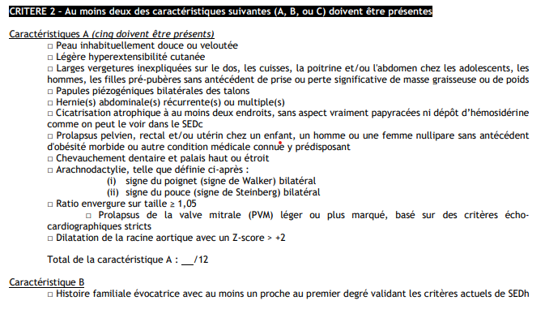

Slide 19
Le syndrome d’Ehlers Danlos classique
Prévalence : 1/20000
Transmission Autosomique dominante
Variants pathogènes : COL5A1, COL5A2 (rarement COL1A1)
2 critères majeurs
Hyperextensibilité cutanée Cicatrisation atrophique Hypermobilité généralisée
Et/ou au moins 3 critères mineurs
Contusions faciles - Sphéroïdes sous-cutanées Peau douce et molle - Hernies Fragilité cutanée - Epicanthus Pseudotumeurs molluscoïdes - Luxations/subluxations/douleurs Présence de parents au 1er degré avec critères cliniques

Slide 20
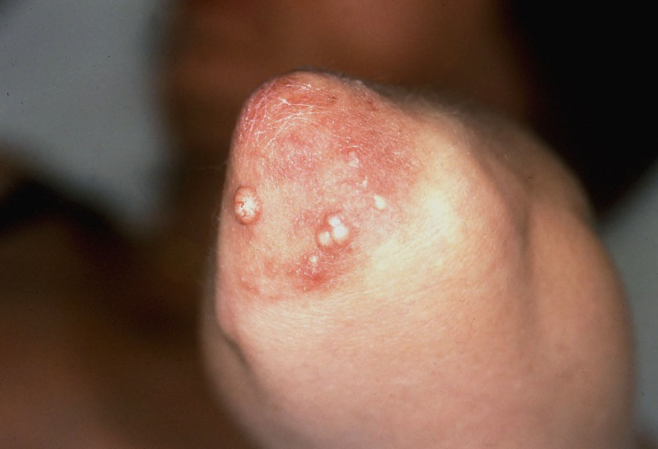

Slide 21
Conséquences de l’hypermobilité articulaire généralisée
Hypermobilité articulaire
Troubles proprioceptifs
Faiblesse musculaire
Instabilité articulaire
Entorses/luxations
Complications peri articulaires
Douleurs aigues/chroniques
Attitudes antalgiques vicieuses
Anxiété anticipatoire
Évitement
Kinesiophobie
Renforcement du risque traumatique
Déconditionnement à l’effort
Sédentarité
fatigabilité
Retentissement fonctionnel/psychologique/scolaire/professionnel
Handicap

Slide 22
Prise en soins
Suivi multidisciplinaire coordonné
Ajustée aux symptômes ++
Objectifs : Améliorer la qualité de vie et l’insertion scolaire puis professionnelle
Prévenir les complications (physiques et psychologiques)
Moyens :
- Antalgie : médicaments (visée nociceptive/neuropathique), TENS, packs
- Rééducation : lutter contre la kinésiophobie (kinésithérapie, APA, ergothérapie)
α Renforcement musculaire isométrique
α Travail de la proprioception (thérapie miroir / vêtements compressifs)
α Massages antalgiques / drainages
- Accompagnement psychologique
- Suivi spécialisé selon besoin (centre expert, orthopédiste, gastro, gynéco…)

Slide 26
Take Home Message
Hypermobilité ≠ Syndrome d’Ehlers Danlos
Nombreux diagnostics différentiels
Démarche diagnostic rigoureuse
Prise en charge multidisciplinaire = améliorer la qualité de vie

Slide 27
Et Lagaffe ?

